Slide 1









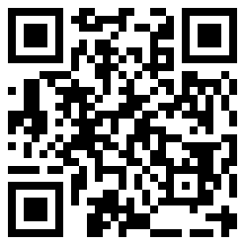
零死角玩转STM32
SD卡—读写测试
淘宝：firestm32.taobao.com
论坛： www.firebbs.cn
扫描进入淘宝店铺

Slide 2
主讲内容
01
SD卡简介
02
SD卡命令及响应
03
SD卡的操作模式及切换
04
实验：SD卡—读写测试

Slide 3
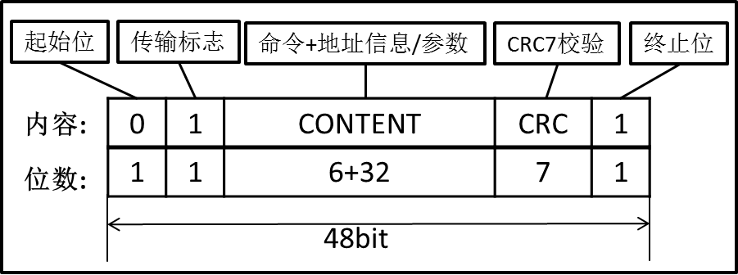
SDIO—SD卡读写测试
SD卡命令
1.命令格式
SD命令格式固定为48bit，都是通过CMD线连续传输的，数据线不参与。

Slide 4
SDIO—SD卡读写测试
1.命令格式
SD命令的组成如下：
起始位和终止位：命令的主体包含在起始位与终止位之间，它们都只包含一个数据位，起始位为0，终止位为1。
传输标志：用于区分传输方向，该位为1时表示命令，方向为主机传输到SD卡，该位为0时表示响应，方向为SD卡传输到主机。
命令主体内容：命令主体内容包括命令、地址信息/参数和CRC校验三个部分。

Slide 5
SDIO—SD卡读写测试
1.命令格式
命令主体内容包括命令、地址信息/参数和CRC校验三个部分。
命令号：它固定占用6bit，所以总共有64个命令(代号：CMD0~CMD63)，每个命令都有特定的用途，部分命令不适用于SPI总线，或不适用于SD卡操作，只是专门用于MMC卡或者SD I/O卡。
地址/参数：每个命令有32bit地址信息/参数用于命令附加内容，例如，广播命令没有地址信息，这32bit用于指定参数，而寻址命令这32bit用于指定目标SD卡的地址，当使用SDIO驱动多张SD卡时，通过地址信息区分控制不同的卡，使用SPI总线驱动时，通过片选引脚来选择不同的卡，所以使用这些命令时地址可填充任意值。

Slide 6
SDIO—SD卡读写测试
1.命令格式
命令主体内容包括命令、地址信息/参数和CRC校验三个部分。
CRC7校验：长度为7bit的校验位用于验证命令传输内容正确性，如果发生外部干扰导致传输数据个别位状态改变将导致校准失败，也意味着命令传输失败，SD卡不执行命令。使用SDIO驱动时，命令中必须包含正确的CRC7校验值；而使用SPI驱动时，命令中的CRC7校验默认是关闭的，即这CRC7校验位中可以写入任意值而不影响通讯，仅在发送CMD0命令时需要强制带标准的CRC7校验。

Slide 7
SDIO—SD卡读写测试
2. 命令类型
SD命令有4种类型：
无响应广播命令(bc)，发送到所有卡，不返回任务响应；
带响应广播命令(bcr)，发送到所有卡，同时接收来自所有卡响应；
寻址命令(ac)，发送到选定卡，DAT线无数据传输；
寻址数据传输命令(adtc)，发送到选定卡，DAT线有数据传输。
另外，SD卡主机模块系统旨在为各种应用程序类型提供一个标准接口。在此环境中，需要有特定的客户/应用程序功能。为实现这些功能，在标准中定义了两种类型的通用命令：特定应用命令(ACMD)和常规命令(GEN_CMD)。要使用SD卡制造商特定的ACMD命令如ACMD6，需要在发送该命令之前无发送CMD55命令，告知SD卡接下来的命令为特定应用命令。CMD55命令只对紧接的第一个命令有效，SD卡如果检测到CMD55之后的第一条命令为ACMD则执行其特定应用功能，如果检测发现不是ACMD命令，则执行标准命令。

Slide 8
SDIO—SD卡读写测试
2. 命令描述
下表列出了SD卡部分命令信息，更多详细信息可以参考SD简易规格文件说明，表中填充位和保留位都必须被设置为0。

Slide 9
SDIO—SD卡读写测试
命令序号 | 参数 | 响应类型 | 缩写 | 描述
基本命令
CMD0 | [31:0]填充位 | R1 | GO_IDLE_STATE | 复位所有的卡到idle状态。
CMD1 | [31]保留位 [30]HCS [29:0]保留位 | R1 | SEND_OP_COND | 发送主机支持的电压操作范围
CMD8 | [31:12]保留位[11:8]VHS[7:0]检查模式 | R7 | SEND_IF_COND | 发送SD卡接口条件，包含主机支持的电压信息，并询问卡是否支持。
CMD9 | [31:16]RCA[15:0]填充位 | R2 | SEND_CSD | 要求卡发送其CSD寄存器内容
CMD10 | [31:16]RCA[15:0]填充位 | R2 | SEND_CID | 要求卡发送其CID寄存器内容
CMD12 | [31:0]填充位 | R1b | STOP_TRANSMISSION | 强制卡停止传输，可用于多块读写时表示结束
CMD13 | [31:0]填充位 | R1 | SEND_STATUS | 要求它发送它的状态寄存器内容
读取命令
CMD16 | [31:0]块长度 | R1 | SET_BLOCK_LEN | 对于标准SD卡，设置块命令的长度，对于SDHC卡块命令长度固定为512字节。
CMD17 | [31:0]数据地址 | R1 | READ_SINGLE_BLOCK | 对于标准卡，读取SEL_BLOCK_LEN长度字节的块；对于SDHC卡，读取512字节的块。
CMD18 | [31:0]数据地址 | R1 | READ_MULTIPLE_BLOCK | 连续从SD卡读取数据块，直到被CMD12中断。块长度同CMD17。
写入命令
CMD24 | [31:0]数据地址 | R1 | WRITE_BLOCK | 对于标准卡，写入SEL_BLOCK_LEN长度字节的块；对于SDHC卡，写入512字节的块。
CMD25 | [31:0]数据地址 | R1 | WRITE_MILTIPLE_BLOCK | 连续向SD卡写入数据块，直到被CMD12中断。每块长度同CMD17。
CMD27 | [31:0]填充位 | R1 | PROGRAM_CSD | 对CSD的可编程位进行编程
擦除命令
CMD32 | [31:0]数据地址 | R1 | ERASE_WR_BLK_START | 设置擦除的起始块地址
CMD33 | [31:0]数据地址 | R1 | ERASE_WR_BLK_END | 设置擦除的结束块地址
CMD38 | [31:0]填充位 | R1b | ERASE | 擦除预先选定的块
其它
CMD58 | [31:0]填充位 | R3 | READ_OCR | 要求SD卡返回其 OCR寄存器的值
ACMD41 | [31]保留位 [30]HCS [29:0]保留位 | R1 | SEND_OP_COND | 与CMD1类似，发送主机支持的电压操作范围。（ACMD41命令是特殊应用命令，其命令号为41，但发送命令号41前，需要先发送CMD55命令，以表示其为A开头的ACMD命令）

Slide 10
SDIO—SD卡读写测试
响应
当SD卡接收到命令时，它会向主机发出相应的命令，不同的命令有不同的响应类型，具体如前面命令表响应类型一列的说明，这些响应多用于反馈SD卡的状态。SD协议一共有7个响应类型(代号：R1~R7)，其中SD卡没有R4、R5类型响应。
特定的命令对应有特定的响应类型，比如当主机发送CMD9命令时，可以得到响应R2，使用SPI驱动时，响应通过MOSI信号线传输给主机。

Slide 11
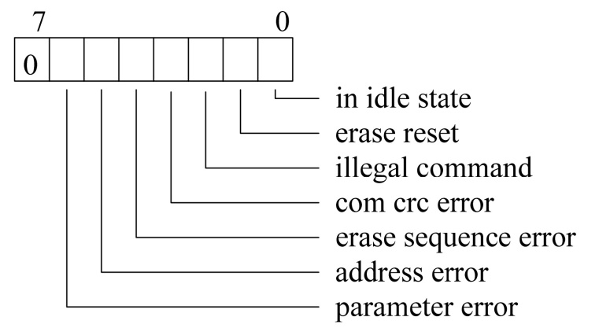
SDIO—SD卡读写测试
响应
以R1响应为例，SD卡接收到大部分命令后它都是返回这个类型的响应，用于指示工作状态，它是一个长度为1字节的响应，最高位固定为0，当其余位为1时，说明处于该位表示的状态中，主机根据该响应获得SD卡的反馈，然后处理。
in idle state：当该位为1时，表示SD卡处于空闲状态；
erase reset：因为接收到无需擦除操作的命令，擦除操作被复位；
illegal command：接收到一个无效的命令代码 ；
com crc error：接收到的上一个命令的CRC校验错误；
erase sequence error：擦除命令的控制顺序错误；
address error：读写的数据地址不对齐（数据地址需要按块大小对齐）；
parameter error：命令的参数错误；

Slide 12
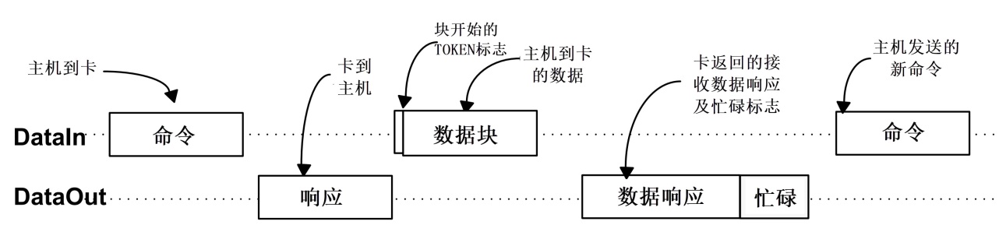
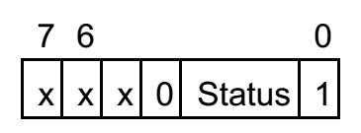
SDIO—SD卡读写测试
Token
主机向SD卡写入数据时，每发送完一个数据块后，SD卡会返回一个数据响应Token，它的格式如下图 ，主机可以通过数据响应Token确认是否写入正常。
该Token格式中的Status长度为3个数据位，分别有如下几种含义：
010：数据被接受；
101：因为CRC校验失败，数据被拒绝；
110：因为写入错误，数据被拒绝。

Slide 13
SDIO—SD卡读写测试
数据块开始和停止的Token
以上是SD卡接收到数据时要作出的数据响应Token，实际上在数据块之前还带有Token标志，在前面的数据传输过程图有体现，在单块读写以及多块读取的命令中，数据块前面的Token标志均使用一个字节的“0xFE”表示数据块的开始，而在多块数据写入命令中，Token标志使用“0xFC”表示数据块的开始，并且以“0xFD”表示数据块的结束。

Slide 14
零死角玩转STM32
THANKS
论坛： www.firebbs.cn
淘宝：firestm32.taobao.com
扫描进入淘宝店铺

